Slide 1
Лекция №11

Slide 2
План лекции
Зонная теория твердых тел
Металлы, диэлектрики, полупроводники с точки зрения зонной теории
Собственная проводимость полупроводников
Примесная проводимость полупроводников n-типа
Примесная проводимость полупроводников р-типа

Slide 3
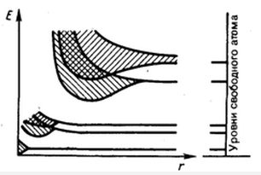
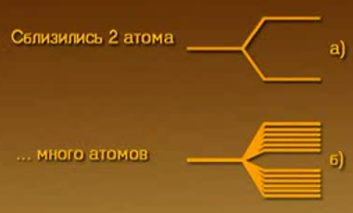
Зонная теория твердых тел
При сближении атомов в кристаллах вместо одного, одинакового для всех N атомов, уровня возникает N очень близких по энергии уровней.
Т.о.: каждый уровень в изолированном атоме расщепляется в кристалле на N близко расположенных уровней, образуя зону энергии (зону энергетических состояний)

Slide 4
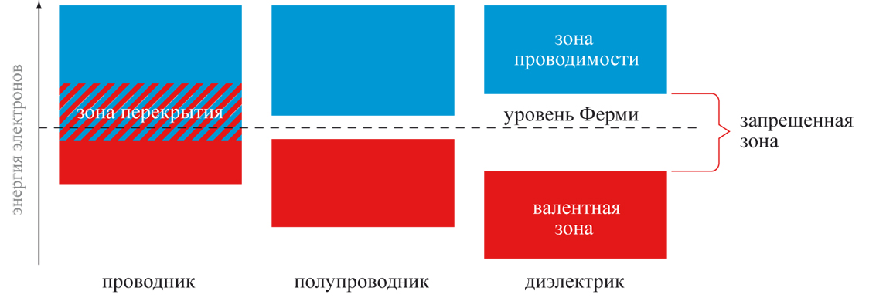
Металлы, диэлектрики, полупроводники с точки зрения зонной теории

